Slide 1

IoT 서비스 가용성 강화를 위한
경량 암호 CHAM S/W 최적화 구현
2018 국가암호공모전 II–B분야
Notes:
안녕하십니까.
우선 이런 큰 자리에 발표할 수 있는 기회를 주신 심사의원 분들께 감사인사 전합니다.
그럼 발표를 시작하도록 하겠습니다.
주제는 IoT 서비스 가용성 강화를 위한 경량 암호 Cham 최적화 구현입니다.

Slide 2
목차
연구 배경
관련 연구 및 연구 필요성
  CHAM 경량 암호
  CHAM 경량 암호 S/W 최적화 구현 연구
  연구의 필요성
제안 기법
  CHAM 경량 암호 최적화 구현 구조
  8비트 프로세서 환경 상에서의 CHAM 경량암호 최적화 구현 기법
  16비트 프로세서 환경 상에서의 CHAM 경량암호 최적화 구현 기법
  Intel 64비트 프로세서 환경 상에서의 CHAM 경량암호 최적화 구현 기법
성능 평가
  8비트 프로세서 환경 상에서의 최적화 구현 결과물 성능 평가
  16비트 프로세서 환경 상에서의 최적화 구현 결과물 성능 평가
  Intel 64비트 프로세서 환경 상에서의 최적화 구현 결과물 성능 평가
결론 및 향후 계획
<number>/19
Notes:
목차는 다음과 같이 구성하였습니다. 연구 배경, 관련 연구 및 연구 필요성, 제안기법, 성능평가 결론 및 황후 계획으로 본 발표를 마무리하도록 하겠습니다.

Slide 3
연구 배경
사물인터넷 기술 발전에 따른 경량 암호 수요 증가
  사물인터넷 기술 발전에 따라 자원 제한적 디바이스 사용의 급증과 환경 특성으로 인해, 기존 AES [1], PRESENT [2]와 같은 블록암호보다 경량화된 블록암호 수요 증가
  LEA [3], SIMON, SPECK [4]과 같은 ARX(Addition, Rotation, XOR) 기반 경량 암호 연구 활발
  CHAM [5] : 국가보안기술연구소에서 연구 개발한 신규 경량 암호(ICISC’17)
국산 경량 암호 활용 증진
  LEA [3] : 국내 TTA 표준, ISO 국제 표준 예정, KCMVP 검증대상 암호 알고리즘
  신규 경량 암호 CHAM [5]에 대한 활용 방안 연구를 통한 국산 경량 암호 활용 증진 필요
사물인터넷 서비스 가용성 강화를 위한 CHAM 경량 암호 S/W 최적화 구현 연구
  서버 환경 상에서의 대용량 암호화 데이터에 대한 CHAM 경량 암호 고속 병렬화 연산 필요 → Load-Balancing 강화를 통한 IoT 서비스 가용성 강화
  8비트 마이크로프로세서 환경 상에서의 CHAM 경량 암호 고속화
  → End 디바이스 환경 상에서의 고속 암호화를 통한 IoT 서비스 가용성 강화
<number>/19
Notes:
그럼 연구배경 먼저 설명 드리겠습니다.
최근 사물인터넷 기술 발전에 따라 경량 암호 수요가 증가하고 있습니다.
따라서 LEA, SIMON, SPECK, CHAM과 같은 경량암호가 활발히 연구되고 있습니다.
사물인터넷 서비스 가용성 강화를 위해선
- 서버 환경에서 Load-Balancing 강화를 통한 IoT 서비스 가용성 강화
- End (node) 디바이스 환경 상에서 최적화 구현 등이 있습니다.

Slide 4
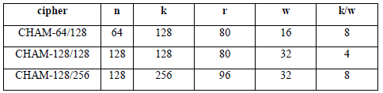
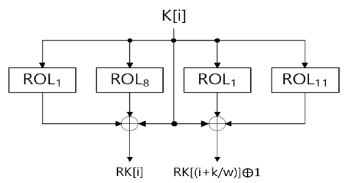
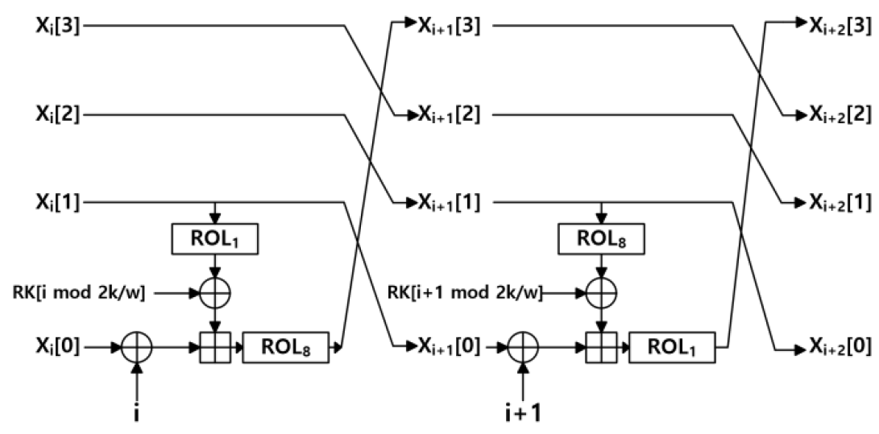
관련 연구(1/2)
CHAM 경량 암호 [5]
  2017년 ICISC에서 국가보안기술연구소에서 발표
  CHAM-64/128, CHAM-128/128, CHAM-128/256
  ARX(Addition, Rotation, XOR)연산 기반의 4-branch Feistel 구조
<CHAM 경량 암호 파라미터>
<CHAM 경량 암호 키 생성과정>
<CHAM 경량 암호 암호화 과정>
<number>/19
Notes:
그럼 이에 관련하여 관련 연구는 어떻게 이뤄지고 있는지 간략히 살펴보겠습니다.
CHAM 경량암호는 2017년 ICISC에서 최초로 발표되었습니다.
CHAM의 암호 파라미터는 다음과 같고, 키 생성과정은 다음과 같고, 암호화 과정은 다음 사진과 같습니다.

Slide 5
관련 연구(2/2)
CHAM 경량 암호 SW 최적화 구현 연구
  Koo, Bonwook, et al. [5]에서는 CHAM 경량 암호 제안 및 8/16/32-bit 환경 상에서의 암호 SW 최적화 구현 성능을 제시함
    ASM사용
    4라운드 unrolled(ARM환경 상에서의 CHAM128/128제외))
  Seo, Hwajeong method [6]에서는 8비트 AVR 환경 상에서의 CHAM 경량 암호 메모리 최적화 구현 연구 결과 제시
    1, 2번 라운드 ASM 구현 및 반복 수행
    메모리 공간 정렬을 통한 키 접근 효율성 강화
  Park, Chanhui, et al. [7]에서는 CHAM 경량 암호에 대한 JavaScript 기반 최적화 구현 결과 제시
    4라운드 통합 구조 제시
  Seo, Hwajeong, et al. [8]에서는 CHAM-64/128에 대해 ARM-NEON 프로세서 환경 상에서의 ARM+NEON 기반의 최적화 구현 결과 제시
    NEON 기반 SIMD 최적화 구현
    ARM+NEON Mix 모델 기반 고속 병렬 최적화 구현
    OpenMP 기반의 멀티 쓰레딩 고속화 구현
<number>/19
Notes:
CHAM 최적화 구현 연구로는 [5]번 논문에서 8, 16, 32 bit 환경에서 최적화 구현하였습니다.
[6]번 논문은 8비트 AVR 환경상에서 메모리 최적화 구현하였고,
[7]번 논문을 통해서는 JavaScript 기반 4라운드 통합 최적화 구현하였습니다.
[8]번 논문을 통해서는 ARM-NEON 기반의 최적화 구현 결과를 제시하였습니다.

Slide 6
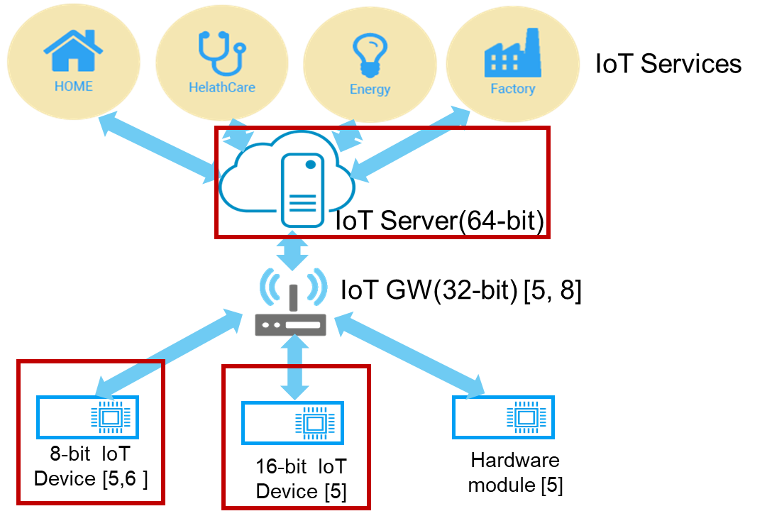
연구의 필요성
CHAM 경량암호 SW 최적화 구현 현황 및 최적화 구현 필요 분야
  8, 16-bit IoT 디바이스 환경 상 최적화 구현 [5, 6]
  32-bit IoT GW 환경 상 최적화 구현 [5, 8]
  하드웨어 모듈 환경 상에서의 최적화 구현 [5]
  IoT 서비스 가용성 강화를 위한 IoT Server 환경, 8/16-bit IoT 디바이스 환경 등에서의 추가적인 최적화 구현 연구 필요
<number>/19
Notes:
다음으로 CHAM 경량암호 SW 최적화 구현의 필요성에 대해 그림을 통해서 간략히 설명 드리겠습니다.
최근 스마트 홈, 스마트 헬스케어, 스마트 에너지, 스마트 공장 모두 화두되고, IT업계에서 크게 떠오르고 있습니다. 이에 따라서 각 항목에 노드 수가 급진적으로 증가하고 있습니다. 따라서 수많은 노드를 처리하기 위해 서버는 더욱 신속히 이를 처리할 필요가 있습니다. 따라서 이러한 중요성의 이유로 지금까지 각 하드웨어에 맞는 최적화 연구 결과가 있었다고 볼 수 있습니다.

Slide 7
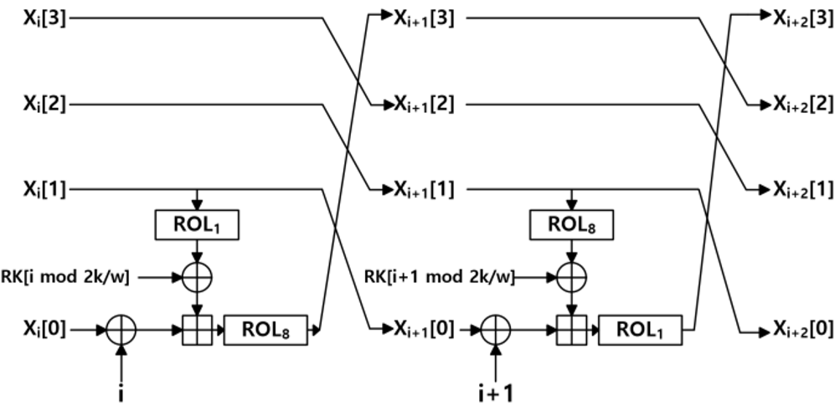
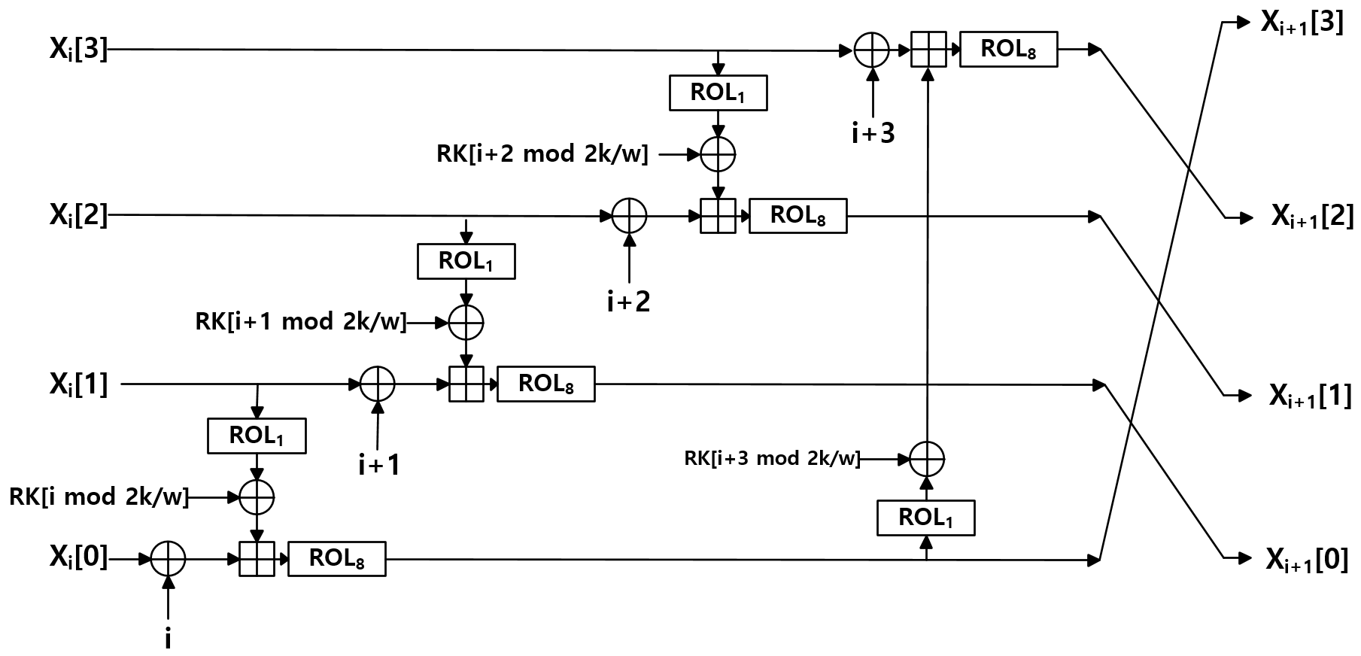
제안 기법
(CHAM 경량 암호 최적화 구현 구조)
CHAM 경량 암호 암호화 과정 2라운드 통합 구현 구조 [5, 6]
  CHAM 경량 암호의 홀수, 짝수 라운드 통합 수행 구조 기반 구현
CHAM 경량 암호 암호화 과정 4라운드 통합 최적화 구현 구조 [7]
  CHAM 경량 암호의 홀수, 짝수 라운드 구조 및 4라운드 수행 후, 암호문의 위치가 원 위치로 돌아오는 특성을 기반하여 4라운드 통합 최적화 구현 구조 설계
<CHAM 경량 암호 암호화 과정 2라운드 통합 구조>
<CHAM 경량 암호 암호화 과정 4라운드 통합 구조>
<number>/19
Notes:
다음으로 제안 기법에 대해 소개 드리도록 하겠습니다.
저희는 8, 16, 64 비트 환경에서 CHAM 경량암호의 2라운드, 4라운드 통합 최적화 구현을 수행하였습니다.
2라운드는 홀수, 짝수 라운드를 통합한 것이고, 4라운드 최적화는 4라운드 수행 후, 암호문의 위치가 원 위치로 돌아오는 특성을 기반으로 최적화 하였습니다.

Slide 8
제안 기법
(CHAM 경량암호 8비트 프로세서 상에서의 최적화 구현) (1/4)
CHAM 경량 암호 암호화 라운드 함수 최적화 구현
  2 라운드 통합 구조 기반 최적화 구현 [5, 6]
  4 라운드 통합 구조 기반 최적화 구현 [6, 7]
2Round 통합 CHAM 구현 [6]
4Round 통합 CHAM 구현 [7]
<number>/19
Notes:
8비트 환경 먼저 살펴보도록 하겠습니다.
8비트 환경에서의 구현 방식은 2라운드 통합, 4라운드 통합 구현하였습니다.

Slide 9
제안 기법
(CHAM 경량암호 8비트 프로세서 상에서의 최적화 구현) (2/4)
※ 어셈블리 최적화
※ 라운드 키 (메모리) 접근 최적화
0x50
0x40
__attribute__((section (section_name));
pgm_read_byte_near()
→ 해당 메소드를 사용하여 section_name을 16bit 단위로 차례로 메모리로 읽어들임
<Enc 수행부분 : RK 호출 방식>
LPM C1, Z+
EOR X2, C1
※ Z 포인터 사용에서 R31 사용 X, R30만 사용
0x30
0x20
0x10
0x00
R31
R30
<number>/19
Notes:
우선, 명령어 최적화를 위해 전부 어셈블리 구현하였고,
라운드 키 메모리 접근 최적화를 위해 pgm_read_byte_near() 메소드를 사용하였습니다. 해당 메소드는 메모리 접근시 ASLR이 걸려있더라도, section_name 부분 부터 16비트 단위로 차례로 읽어 들일 수 있습니다.
또한, Encrypt 수행부분 RK 호출 방식에서 Z 포인터 사용에서 R30만 사용하였습니다.

Slide 10

제안 기법
(CHAM 경량암호 8비트 프로세서 상에서의 최적화 구현) (3/4)
※ 8비트 회전 연산 생략 (연산 시 회전된 형태로 연산 지속)
※ 카운터 최적화 (카운터의 최대값은 80이므로, 1 바이트 카운터 활용)
1Round
ADD 결과
X1, X0에 저장
MOV X4, X1
MOV X5, X0
로 간단하게 회전
(2Cycle Clock 소요)
X1
X0
2Round
회전을 생략하고 순서를 반대로 하여 연산 지속
LPM C1, Z+
EOR X5, C1
LPM C1, Z+
EOR X4, C1
순서 반대 → (0 Cycle Clock 소요)
<number>/19
Notes:
그리고 8비트 회전 연산 최적화를 수행하였습니다.
1라운드 방식에서는 다음 명령으로 2Cycle Clock만 사용하여 회전하였고,
2라운드 방식에서는 회전을 생략하고 순서를 반대로 하여 연산을 지속하였습니다.
또한, 카운터의 최댓값은 80이므로, 1바이트 카운터만 활용하였습니다.

Slide 11
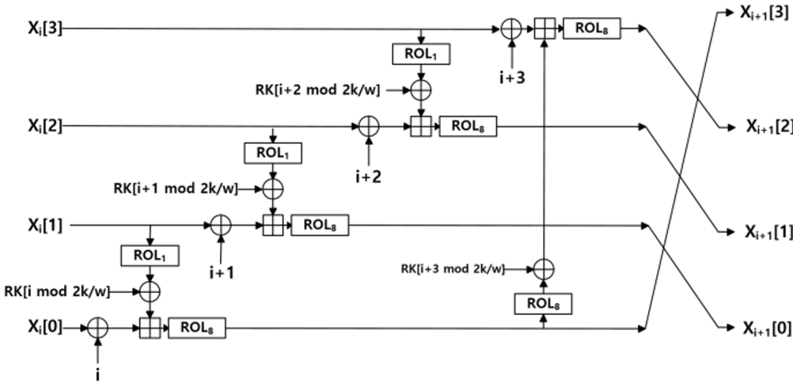
제안 기법
(CHAM 경량암호 8비트 프로세서 상에서의 최적화 구현) (4/4)
※ 2라운드 방식의 구현에서는 2라운드 종료 후, 레지스터 정렬 적용
※ 4라운드 방식의 구현에서는 4라운드 종료 후, 레지스터 정렬 적용
2Round 통합 CHAM 구현 [2]
4Round 통합 CHAM 구현 [3]
<number>/19
Notes:
2라운드 방식에서는 2라운드 종료 후 레지스터 정렬을 수행하고,
4라운드 방식은 4라운드 종료 후 레지스터 정렬을 수행합니다.
따라서 4라운드 방식은 레지스터 정렬 측면에서 2배 덜 할 수 있게됩니다.

Slide 12
제안 기법
(CHAM 경량암호 16비트 프로세서 상에서의 최적화 구현)
암호화 라운드 처리 방식
  16bit MSP430 Instruction set을 활용한 Fully Unrolling 방식
CHAM-64/128에 대한 고속 최적화 구현
최적화 구현 방식
  MSP430 어셈블리 Instruction set 기반 구현
  Park et al.[7]에서 제안한 4 라운드 통합 구조의 Fully unrolling 기반 최적화 구현
  Indexed mode를 최소한으로 사용하여 cycle 수를 최소화
Rotation Left 1 연산 비교
0x7766
<기존 수행 방식>
<제안 방식>
0x7766
R7
0x6
MOV.W 0x2(R12), R15
BIT.W #0x8000, R15
RLC.W R15
MOV.W R5, R15
BIT.W #0x8000, R15
RLC.W R15
0x5544
0x5544
R6
0x3322
0x4
0x3322
R5
0x2
6 cycle 소요
4 cycle 소요
R12
0x1100
0x1100
R4
<number>/19
2 cycle 감소
Notes:
다음으로 16비트 환경에서 최적화 구현에 대해 설명 드리도록 하겠습니다.
최적화 구현 방식은 MSP430 어셈블리 Instruction set 기반으로 구현하였습니다.
방식은 전반적으로 위와 같으며, Indexed mode를 최소한으로 사용하여 cycle 수를 최소화 하였습니다. → Indexed mode란?
또한, Rotation Left 1 연산 방식은 다음 방식으로 2 cycle을 감소하였습니다.

Slide 13
제안 기법
(CHAM 경량암호 Intel 64비트 프로세서 상에서의 최적화 구현)
암호화 라운드 처리 방식
  2 라운드 통합 방식
  4 라운드 통합 방식
CHAM 경량 암호 별 다중 데이터 블록 개수 지원
  CHAM-64/128: 16 blocks/32 blocks
  CHAM-128/128, CHAM-128/256: 8 blocks/16 blocks
최적화 구현 방식
  Intel AVX2 Intrinsics 기반 구현
  다중 데이터 블록 별 AVX2 레지스터 fully usage
  AVX2 병렬 고속화 파이프라이닝 구현
  (CHAM-64/128: 32 blocks, CHAM-128/128, CHAM-128/256: 16 blocks)
<number>/19
Notes:
다음으로 Intel 64비트 프로세서 상에서의 최적화 구현에 대해 설명 드리겠습니다.
암호화 라운드 처리 방식은 2라운드, 4라운드 통합 방식으로 구현하였고,
암호별 다중 데이터 블록 개수를 지원하도록 구현하였습니다. → 구체적으로?
최적화 구현 방식은 Intel AVX2 Intrinsics 기반 구현 방식, 다중 데이터 블록 별 AVX2 레지스터 fully usage 방식, AVX2 병렬 고속화 파이프라이닝 구현하였습니다.
→ 머리속에 아직 안그려짐 → 여쭤볼 것

Slide 14
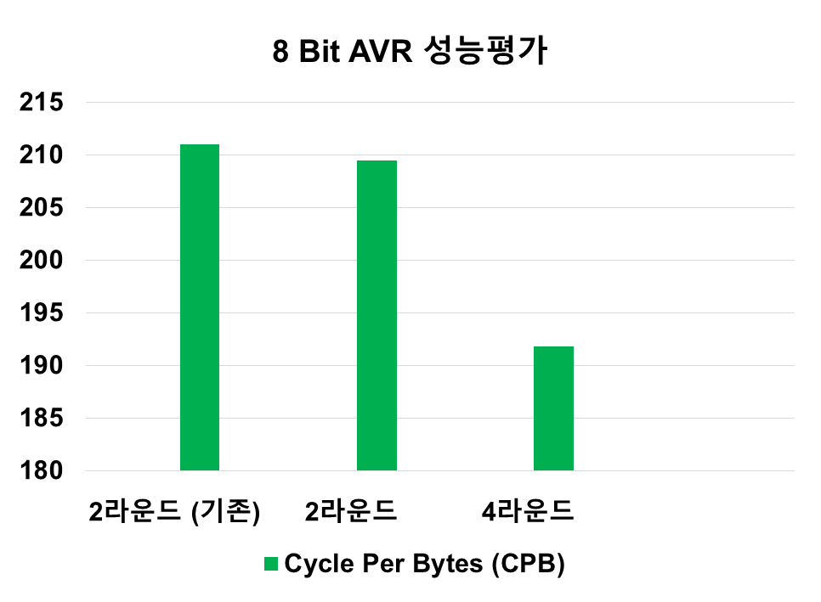
성능 평가 (8비트 AVR프로세서 환경)
성능 평가 환경
Atmel Studio 6.2 IDE
AVR-GCC
ATMEGA128 (8bit microcontroller)
4KBytes EEPROM
128KBytes Flash Rom
4KBytes SRAM
제안 기법
명령어 최적화
레지스터 최적화
4round 통합 구조의 Fully unrolling
기존 2라운드 기반 [6] 대비 9.1% 속도 향상
Method | 2라운드 기반 [6] | 2라운드 기반 | 4라운드 기반
Cycles/byte | 211 | 209.3 | 191.8
<number>/19
Notes:
8비트 AVR 프로세서 환경에서 성능 평가는 다음과 같습니다.
우선 구현 환경은 다음과 같고, 제안기법에 대한 간략 요약은 다음과 같습니다.
결과적으로 기존 대비 9.1% 성능 향상이 있었습니다.

Slide 15
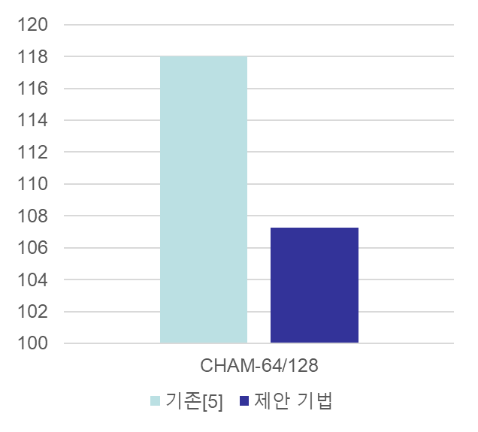
성능 평가(16비트 MSP430 프로세서 환경)
성능 평가 환경
  TI MSP430F1611(16bit RISC architecture)
  16개의 레지스터(51 Instruction set)
  Flash memory : 48 KByte
  RAM : 10 KByte
Koo et al. [5] 기법
  Fixed-key 시나리오
  4 round unroll
  118 cpb
제안 기법
  Fixed-key 시나리오
  4round 통합 구조의 Fully unrolling
  107.75 cpb
  기존 기법 대비 약 8.68% 성능 향상
118 cpb
107.25 cpb
기법 | cpb
CHAM-64/128[5] | 118
CHAM-64/128 (Fully unrolling) | 107.25
<number>/19
Notes:
16비트 MSP430 프로세서 환경에서 성능평가는 다음과 같습니다.
성능평가 환경은 다음과 같으며, 결과적으로 기존 기법대비 약 8.68% 성능 향상을 이뤘습니다.

Slide 16
성능 평가(Intel 64비트 프로세서 환경)
성능 평가 환경
  GCC compiler version 5.4.0
  컴파일 옵션: -O3 - fomit-frame-pointer -mavx2 -march = native -std = c99 -mtune = native –fwrapv -funroll-loops
  운영 체제: Ubuntu 16.04.3 LTS 64-bit
  CPU/RAM: Intel® Core ™ i7-6700 / 32GB RAM
  성능 평가: 10,000,000회 수행 평균 cycles/byte 측정
성능 평가(1/2)
  CHAM-64/128: 4라운드 통합(16 blocks/32blocks) 각각 1.25%, 10.08% 성능향상
  CHAM-128/128: 4라운드 통합(8 blocks/16blocks) 각각 11.81%, 15.59% 성능향상
  CHAM-128/256: 4라운드 통합(8 blocks/16blocks) 각각 2.02%, 12.52% 성능향상
CHAM64/128 | 2라운드 통합 (cpb) |  | 4라운드 통합 (cpb)
 | 16 blocks | 32 blocks | 16 blocks | 32 blocks
 | 2.53 | 2.18 | 2.50 | 1.98
CHAM128/128 | 2라운드 통합 (cpb) |  | 4라운드 통합 (cpb)
 | 8 blocks | 16 blocks | 8 blocks | 16 blocks
 | 2.52 | 2.17 | 2.25 | 1.88
CHAM128/128 | 2라운드 통합 (cpb) |  | 4라운드 통합 (cpb)
 | 8 blocks | 16 blocks | 8 blocks | 16 blocks
 | 2.76 | 2.49 | 2.70 | 2.21
<number>/19
Notes:
Intel 64비트 프로세서 환경에서 성능 평가는 다음과 같습니다.
성능 평가 환경은 다음과 같으며, 각 라운드 별, 블록 별 성능 향상도는 다음 표와 같습니다.
다음 성능 향상도가 정확히 어떤 성능 향상인지 명확히 모르겠습니다~
예를들어 [5]의 기존 16 blocks 구현에 비해 몇% 향상이 있었다.

Slide 17
성능 평가(Intel 64비트 프로세서 환경)
성능 평가(2/2)
  Park et al. [9] : Simeck 경량 암호에 대한 AVX2 최적화 구현 및 대용량 데이터에 대한 최적화 구현 방식 기반의 Adaptive Encryption 방식 제안
  Park et al. [9] 대비 42.24% 암호 연산 고속화 수행 가능
  Park et al. [9] 대비 고속의 Adaptive Encryption 수행 가능→ 서비스 가용성 강화
기법 | 단위: cpb
CHAM64/128 제안기법 (4라운드 통합, 32 blocks) | 1.98
Simeck64/128 for 16 blocks [9] | 4.6875
<AVX2 최적화 구현 성능 비교>
기법 | 예상 성능 (단위: cpb)
Adaptive Encryption (CHAM64/128, 4라운드 통합 기준) | (2.50 × n1) + (1.98 × n2)
Adaptive Encryption(Simeck64/128) [9] | (4.6875 × n1) + (4.6146 × n2) + (4.6875 × n3) + (6.8750 × n4)
<AVX2 최적화 구현기반 Adaptive Encryption 성능 비교>
<number>/19
Notes:
또한, [9] 대비 42.24% 암호 연산 고속화 수행이 가능하고, 서비스 가용성 강화에도 효과적입니다.
CHAM64/128 4라운드 통합, 32blocks 단위에서 [9]번 논문 대비 훨씬 빠른 연산이 가능함을 볼 수 있습니다.
성능 비교 표는 어떻게 설명해야 할 지 잘 모르겠습니다. → n1, n2 무엇인지?

Slide 18
결론 및 향후 계획
결론
  8bit AVR 프로세서 환경에서 2라운드, 4라운드 통합 구현 개발
  16bit MSP430 프로세서 환경에서 CHAM-64/128에 대한 4라운드 통합 최적화 구현 개발
  Intel 64bit 프로세서 환경 상에서의 2라운드, 4라운드 통합 구조 AVX2 기반의 최적화 구현 개발
  IoT End 디바이스 환경과 서버 환경 상에서의 CHAM 경량암호 최적화 구현
  → IoT 서비스 가용성 강화
향후 계획
  8-bit AVR 프로세서 최적화 구현 연구
    8bit AVR 프로세서 환경 상에서의 4라운드 기반 최적화 추가 구현 연구
    CHAM 암호에 대한 WHITE BOX 암호화 구현 방안 연구
  16-bit MSP430 프로세서 최적화 구현 연구
    16bit MSP430 프로세서 환경 상에서의 4라운드 통합 구조 기반 CHAM-128/128, 128/256 최적화 추가 구현 연구
  64-bit Intel 프로세서 최적화 구현 연구
    OpenMP기반 SIMT(Single Instruction Multiple Thread) 구현 기법 적용 연구
    OpenSSL,mbedTLS 등 (D)TLS 보안 통신에 CHAM 블록암호 적용 연구
구현 개발 소스 코드 Github URL: https://github.com/pth5804/2018National_Crypto_Contest
<number>/19
Notes:
마지막으로 결론 및 향후 계획에 대해 설명 드리겠습니다.
8bit AVR 프로세서 환경에서 2라운드 4라운드 통합 구현 개발하고,
16bit MSP430 환경에서 4라운드 통합 최적화 구현 개발
Intel 64비트 환경에서 2라운드 4라운드 통합 AVX2 기반 최적화 구현하였습니다.
향후 계획으로는 8bit AVR 환경에서는 기존 임베디드 장비의 취약점인 firmware 탈취로 인한 중요 정보 노출 예방을 위한 WHITE BOX 암호화 구현 방안 연구를 수행할 예정이고, 16bit 환경에선 추가적으로 128/128, 128/256 최적화 추가 구현을 수행할 예정이고, 64bit 환경에선 OpenMP 기반 Single Instruction Multiple Thread 구현기법 적용 연구, OpenSSL, mbedTLS 등 서버 보안 통신에 CHAM 적용 연구를 수행할 예정입니다.
또한, 본 공모전 준비에 개발한 소스코드는 아래 URL을 통해 전체 명시하였습니다.

Slide 19
참고 문헌
[1] Rijmen, Vincent, and Joan Daemen. "Advanced encryption standard." Proceedings of Federal Information Processing Standards Publications, National Institute of Standards and Technology (2001): 19-22.
[2] Bogdanov, Andrey, et al. "PRESENT: An ultra-lightweight block cipher." International Workshop on Cryptographic Hardware and Embedded Systems. Springer, Berlin, Heidelberg, 2007.
[3] Hong, Deukjo, et al. "LEA: A 128-bit block cipher for fast encryption on common processors." International Workshop on Information Security Applications. Springer, Cham, 2013.
[4] Beaulieu, Ray, et al. "The SIMON and SPECK lightweight block ciphers." Design Automation Conference (DAC), 2015 52nd ACM/EDAC/IEEE. IEEE, 2015.
[5] Koo, Bonwook, et al. "CHAM: A Family of Lightweight Block Ciphers for Resource-Constrained Devices." International Conference on Information Security and Cryptology. Springer, Cham, 2017.
[6] Seo, Hwajeong method, " Memory-Efficient Implementation of Ultra-Lightweight Block Cipher Algorithm CHAM on Low-End 8-Bit AVR Processors." JKIISC 28.3 (2018): 545-550.
[7] Park, Chanhui, et al. "Optimization of CHAM Encryption Algorithm based on Javascript." Ubiquitous and Future Networks (ICUFN), 2018 10th International Conference on. IEEE, 2018.
[8] Seo, Hwajeong, et al. "Parallel Implementations of CHAM." International Workshop on Information Security Applications. Springer, Cham, 2018.
[9] Park, Taehwan, et al. "Secure Data Encryption for Cloud-Based Human Care Services." Journal of Sensors 2018 (2018).
<number>/19
Notes:
참고문헌으로는 다음과 같습니다.
이상으로 발표를 마치겠습니다.
부족한 발표 들어주셔서 감사합니다.

Slide 20


